Slide 1
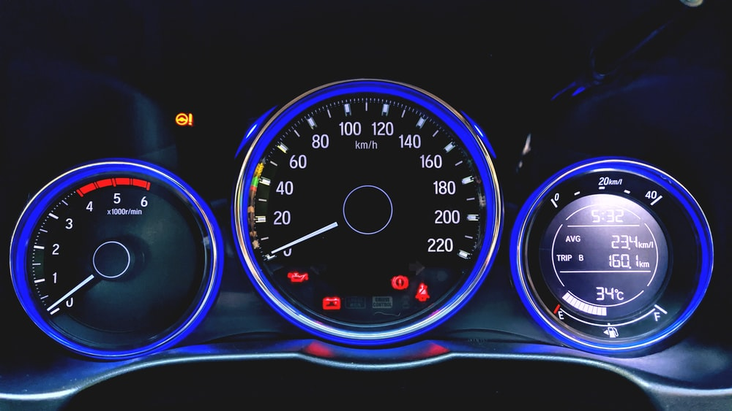
Bài 6:
Thực hành đo tốc độ chuyển động thẳng

Slide 2

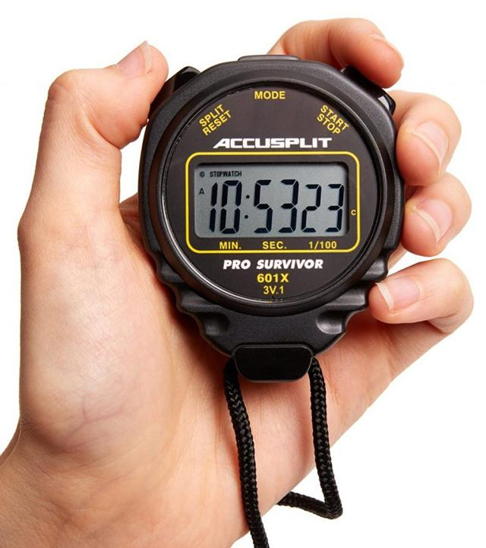
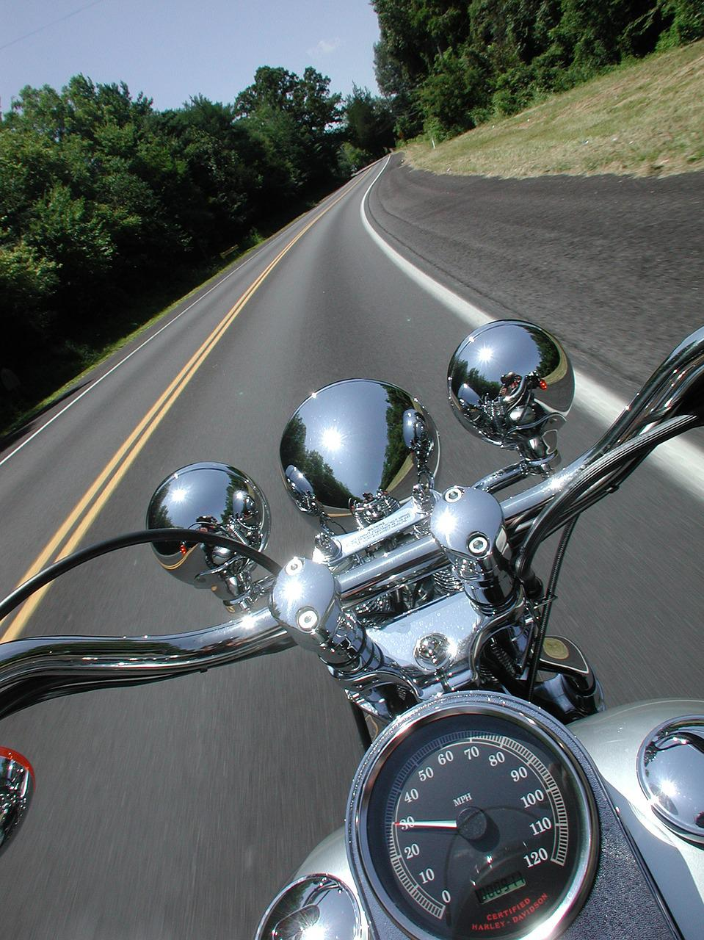
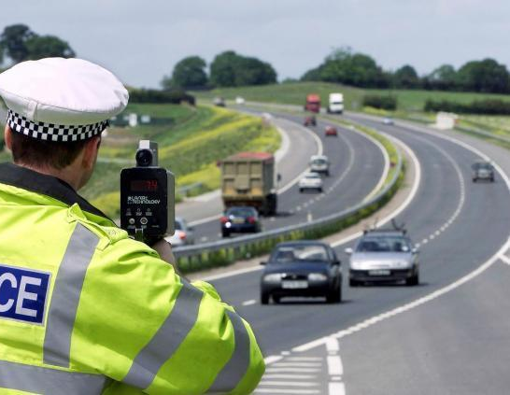
Khởi động
Muốn biết chuyển động của một vật là nhanh hay chậm tại một thời điểm nào đó, ta cần đo được tốc độ tức thời của chúng. Trong thực tế, có những phương pháp đo tốc độ tức thời thông dụng nào và ưu, nhược điểm của chúng ra sao?

Slide 3



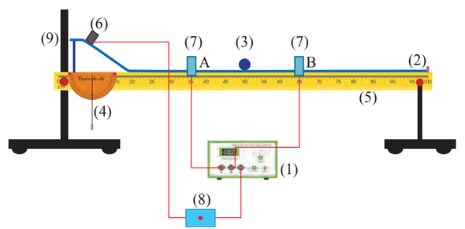
1
Thí nghiệm đo tốc độ
Mục đích: Đo được tốc độ tức thời của vật chuyển động
Dụng cụ:
Đồng hồ đo thời gian hiện số có sai số dụng cụ 0,001 s (1).
Máng định hướng thẳng dài khoảng 1 m có đoạn dốc nghiêng (độ dốc không đổi) và đoạn nằm ngang (2).
Viên bi thép (3).
Thước đo độ có gắn dây dọi (4).
Thước thẳng độ chia nhỏ nhất là 1 mm (5).
Nam châm điện (6).
Hai cổng quang điện (7).
Công tắc điện (8).
Giá đỡ (9).
Thước kẹp

Slide 4

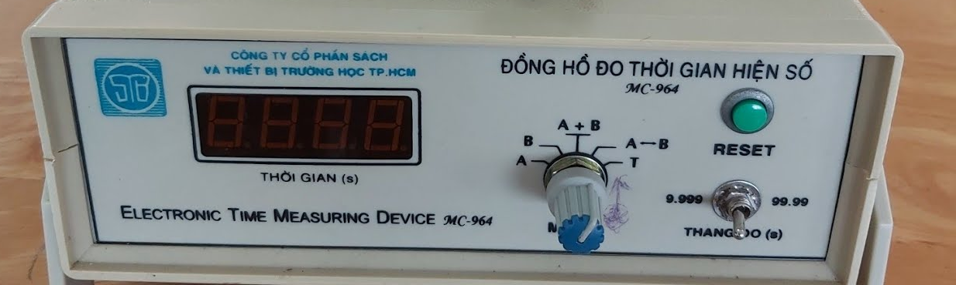
Thảo luận
Tìm hiểu thang đo thời gian và chức năng của các chế độ đo (MODE) trên đồng hồ đo thời gian hiện số
MODE A hoặc B: để đo khoảng thời gian vật chắn cổng quang điện A hoặc cổng quang điện B.
MODE A + B: để đo tổng thời gian mà vật chắn cổng quang điện A và cổng quang điện B.
3. MODE A → B: để đo khoảng thời gian từ lúc vật bắt đầu chắn cổng quang điện A đến thời điểm vật bắt đầu chắn cổng quang điện B.
4. MODE T: được dùng với thanh chắn sáng có dạng chữ U. Ở THPT ta không sử dụng đến chế độ này.

Slide 5
1
Thí nghiệm đo tốc độ
Tiến hành thí nghiệm:
Bước 1: Điều chỉnh đoạn nằm ngang của máng sao cho thước đo độ chỉ giá trị 0°. Cố định nam châm điện và cổng quang điện A (đặt cách đoạn chân dốc nghiêng của máng một khoảng 20 cm).
Bước 2: Chọn MODE ở vị trí A (hoặc B) để đo thời gian viên bi chắn cổng quang điện mà ta muốn đo tốc độ tức thời của viên bị ở vị trí tương ứng.

Slide 6
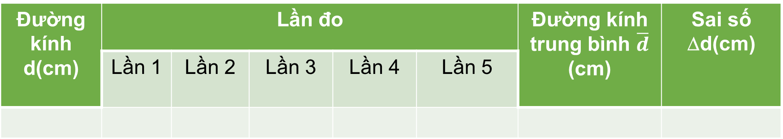
1
Thí nghiệm đo tốc độ
Tiến hành thí nghiệm:
Bước 3: Sử dụng thước kẹp để đo đường kính của viên bi. Thực hiện đo đường kính viên bi khoảng 5 lần và ghi kết quả vào Bảng.
Bước 4: Đưa viên bị lại gần nam châm điện sao cho viên bi hút vào nam châm. Ngắt công tắc điện để viên bị bắt đầu chuyển động xuống đoạn dốc nghiêng và đi qua cổng quang điện cần đo thời gian.
Bảng kết quả đo đường kính viên bi
Đường kính d(cm) | Lần đo |  |  |  |  | Đường kính trung bình $\overline{d}$ (cm) | Sai số Δd(cm)
 | Lần 1 | Lần 2 | Lần 3 | Lần 4 | Lần 5

Slide 7
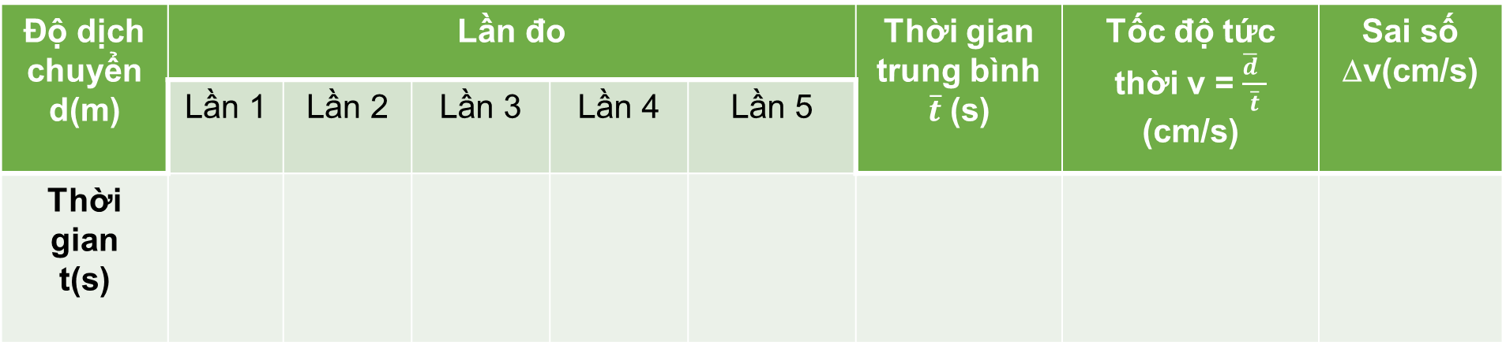
1
Thí nghiệm đo tốc độ
Tiến hành thí nghiệm:
Bước 5: Ghi nhận giá trị thời gian hiển thị trên đồng hồ đo vào bảng số liệu như gợi ý trong Bảng.
Lưu ý: Nhấn nút RESET của đồng hồ đo. Thực hiện lại bước 3 và 4 thêm ít nhất 4 lần.
Bảng số liệu thí nghiệm đo tốc độ tức thời
Độ dịch chuyển d(m) | Lần đo |  |  |  |  | Thời gian trung bình $\overline{t}$ (s) | Tốc độ tức thời v = $\frac{\overline{d} }{\overline{t}}$ (cm/s) | Sai số Δv(cm/s)
 | Lần 1 | Lần 2 | Lần 3 | Lần 4 | Lần 5
Thời gian t(s)

Slide 8

Luyện tập
Dựa vào bộ dụng cụ thí nghiệm được gợi ý, thảo luận để thiết kế và thực hiện phương án tốt nhất để xác định tốc độ trung bình của viên bi khi viên bi di chuyển từ cổng quang điện A đến cổng quang điện B.
2,5 tấn
70m

Slide 9
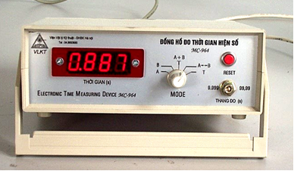
2
Một số phương pháp đo tốc độ
Giới thiệu đồng hồ đo hiện số
Là loại dụng cụ đo thời gian với độ chính xác cao
Có hai thang đo là 9,999s và 99,99s ứng với độ chia nhỏ nhất là 0,001s và 0,01 s.
Nó có thể hoạt động như một đồng hồ bấm giây và được điều khiển bởi công tắc điện hoặc cổng quang điện.
Nút gạt để chọn thang đo: 9,999 s hoặc 99,99 s.
Núm vặn MODE được dùng để chọn 1 trong 5 chế độ đo thời gian: A, B, A + B, A →B và T.
3. Ô màn hình “LED-Thời gian": hiển thị số đo thời gian.
4. Một nút nhấn RESET dùng để đưa số chỉ thời gian trên màn hình về 0.000.
5. Mặt sau có công tắc ON-OFF dùng đóng ngắt điện cấp cho đồng hồ và ba ổ cắm A, B, C (Có thể ở mặt trước của đồng hồ).

Slide 10
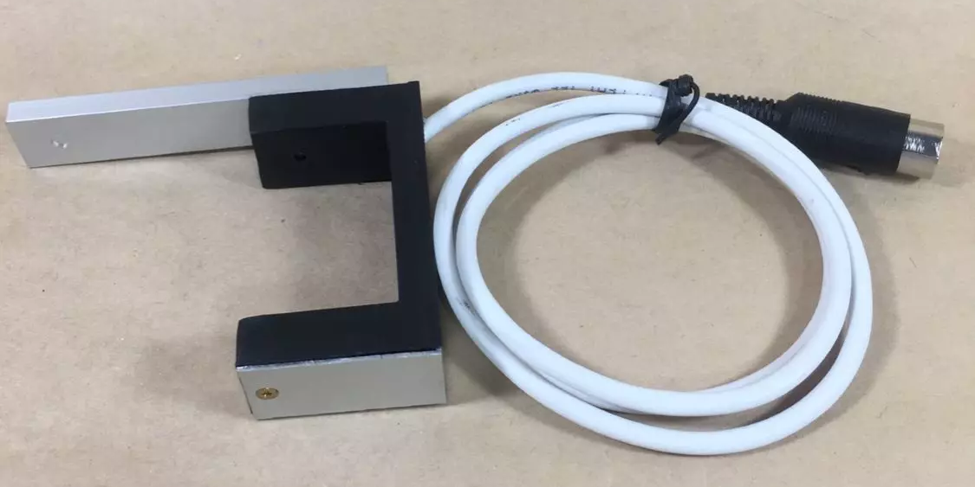
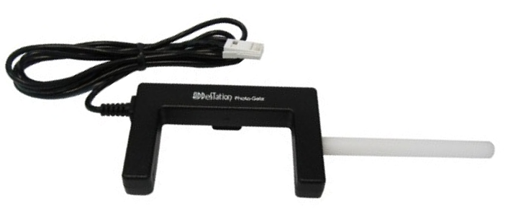
2
Một số phương pháp đo tốc độ
Cổng quang điện
Cổng quang điện có tác dụng như một công tắc điện, dạng hình chữ U
Sử dụng cảm biến ánh sáng và thường được nối với đồng hồ đo thời gian hiện số để xác định thời gian vận chuyển động.
Khi vật chuyển động qua ta nói vật chắn cổng quang điện
1. MODE A và B: để đo khoảng thời gian vật chín cổng quang điện A hoặc Cổng quang điện B.
2. MODE A + B: để đo tổng thời gian mà vật chắn cổng quang điện A và cổng quang điện B.
3. MODE A → B: để đo khoảng thời gian từ lúc vật bắt đầu chắn cổng quang điện A đến thời điểm vật bắt đầu chắn cổng quang điện B.
4. MODE T: được dùng với thanh chắn sáng có dạng chữ U. (ở chương trình THPT không sử dụng đến chế độ này)

Slide 11
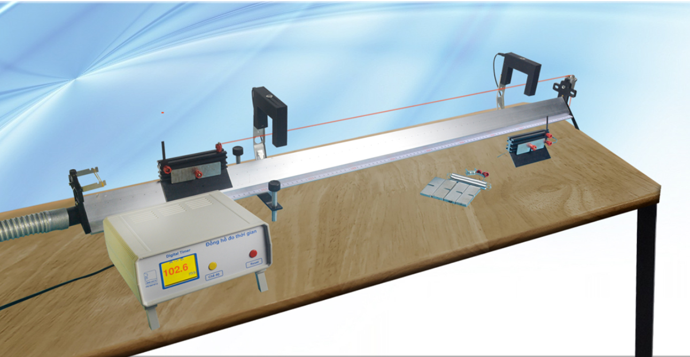
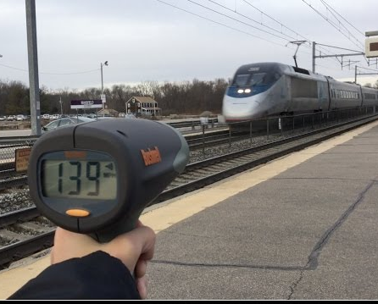
Thảo luận
Quan sát hình, tìm hiểu và trình bày phương pháp đo tốc độ trung bình và tốc độ tức thời dựa vào những thiết bị trên. Đánh giá ưu và nhược điểm của mỗi phương pháp đo

Slide 12
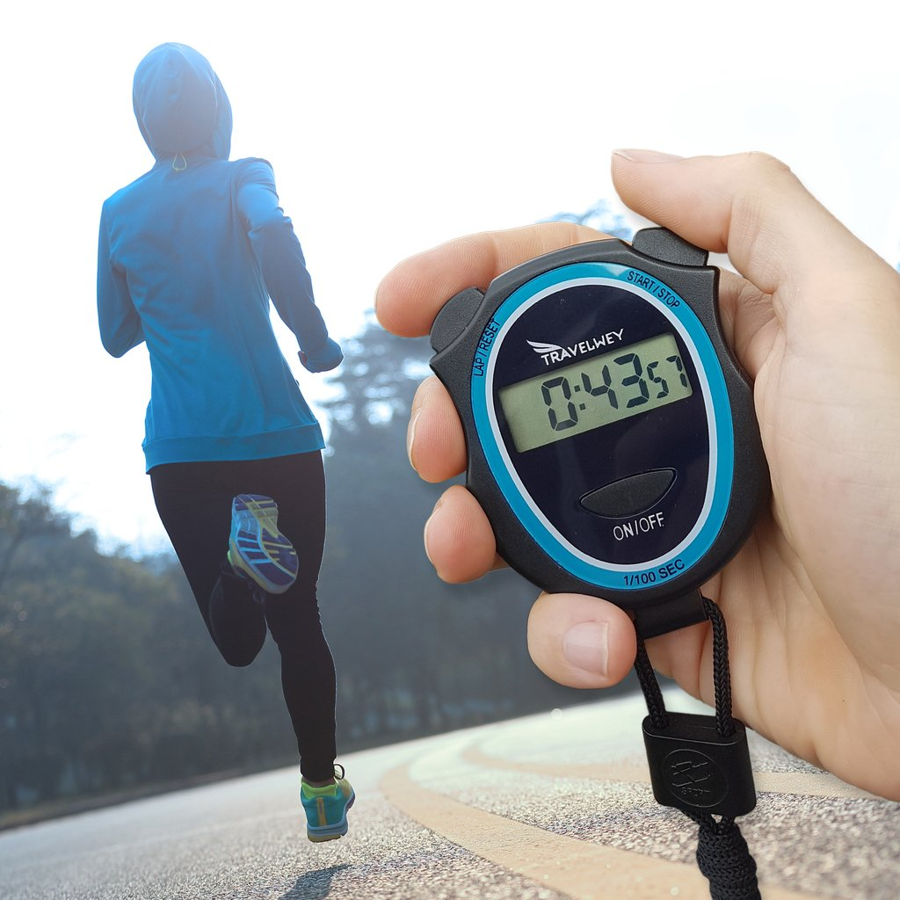
2
Một số phương pháp đo tốc độ
* Đồng hồ bấm giây kết hợp với thước
Thường dùng để đo tốc độ trung bình của vật chuyển động. Được ứng dụng để đo tốc độ chạy trong lớp thể dục, đo tốc độ rơi độ trung bình và tốc độ tức thời tự do từ một độ cao xác định.
Ưu điểm: Nhanh, đơn giản, dễ thực hiện
Nhược điểm: Kém chính xác do phụ thuộc phản xạ người bấm

Slide 13
2
Một số phương pháp đo tốc độ
Cổng quang điện kết hợp với thước và đồng hồ đo thời gian hiện số:
Thường dùng để đo tốc độ tức thời và tốc độ trung bình của vật chuyển động trong phòng thí nghiệm.
  Ưu điểm: Kết quả chính xác hơn do không phụ thuộc vào người thực hiện.
  Nhược điểm: Lắp đặt phức tạp, chỉ đo được cho các vật có kích thước phù hợp để có thể đi qua được cổng quang điện.

Slide 14
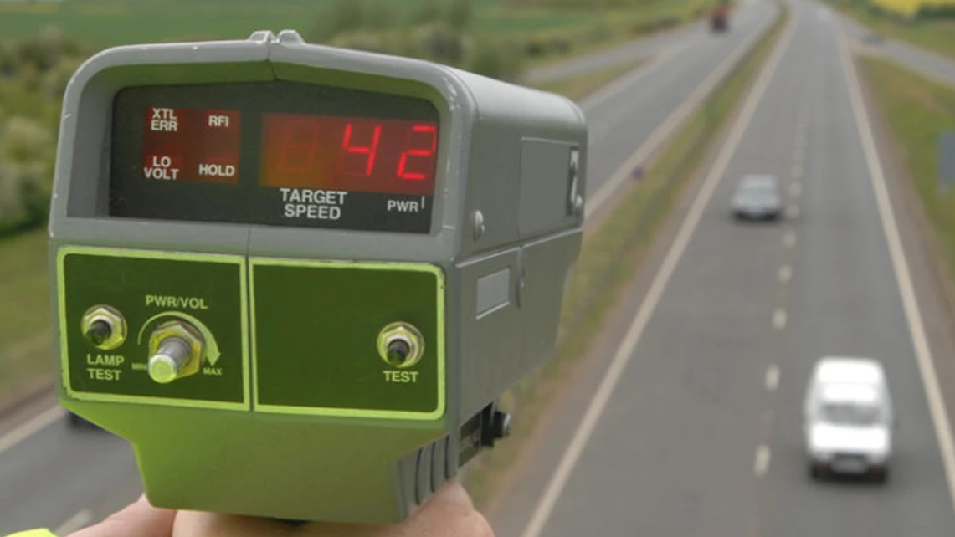
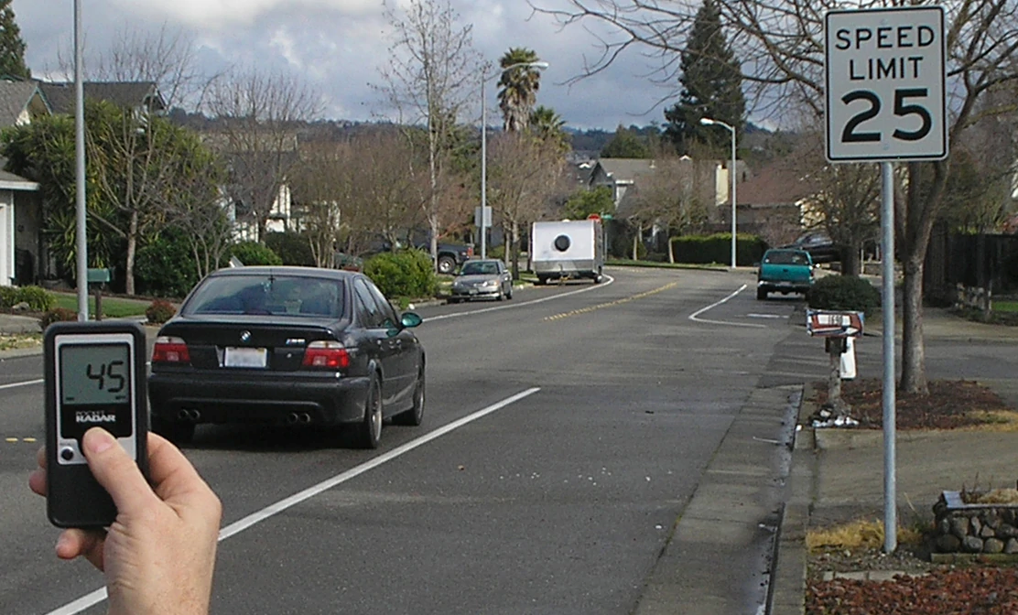
2
Một số phương pháp đo tốc độ
* Súng bắn tốc độ:
Đo trực tiếp tốc độ tức thời của các phương tiện giao thông.
Thường được Cảnh sát giao thông sử dụng trong việc kiểm soát tốc độ của các phương tiện giao thông khi di chuyển trên đường.
Ưu điểm: Đo trực tiếp tốc độ tức thời với độ chính xác cao.
Nhược điểm: Giá thành cao.

Slide 15

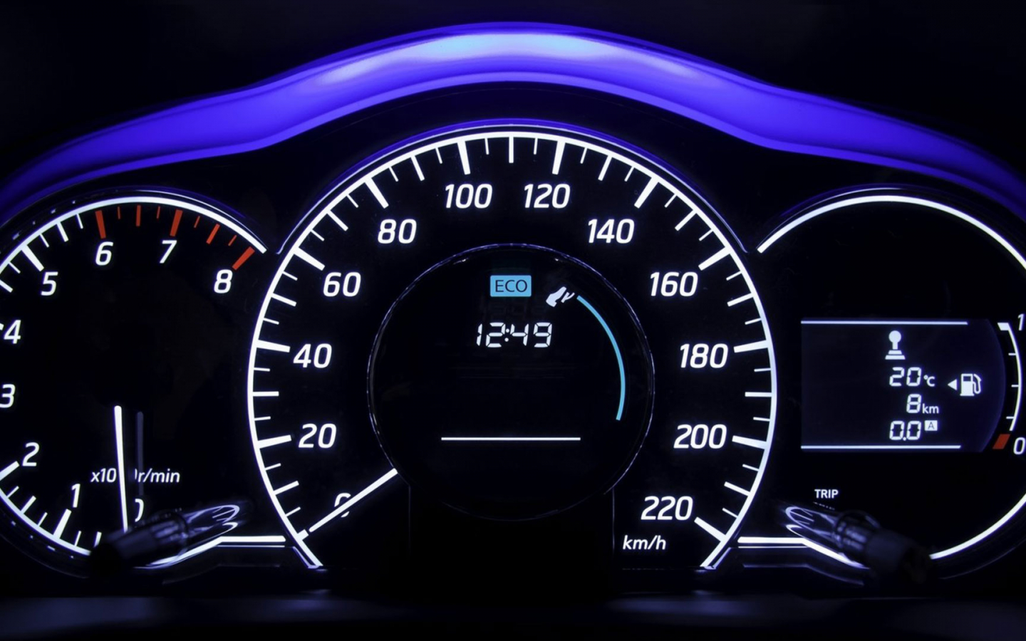
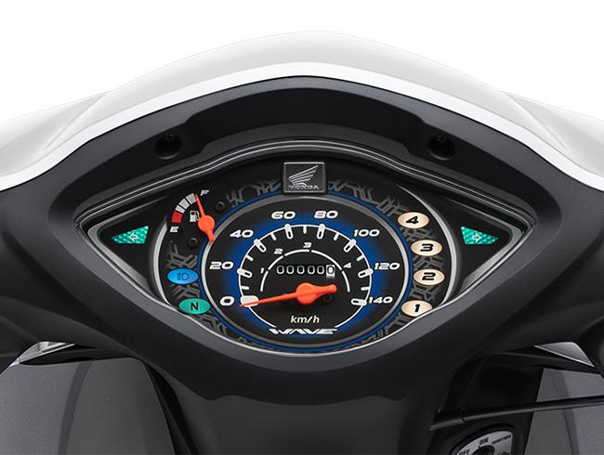
Vận dụng
Hãy tìm hiểu nguyên tắc đo tốc độ tức thời của tốc kể ô tô hoặc xe máy
Tốc kế trên ô tô
Tốc kế trên xe máy

